Slide 1
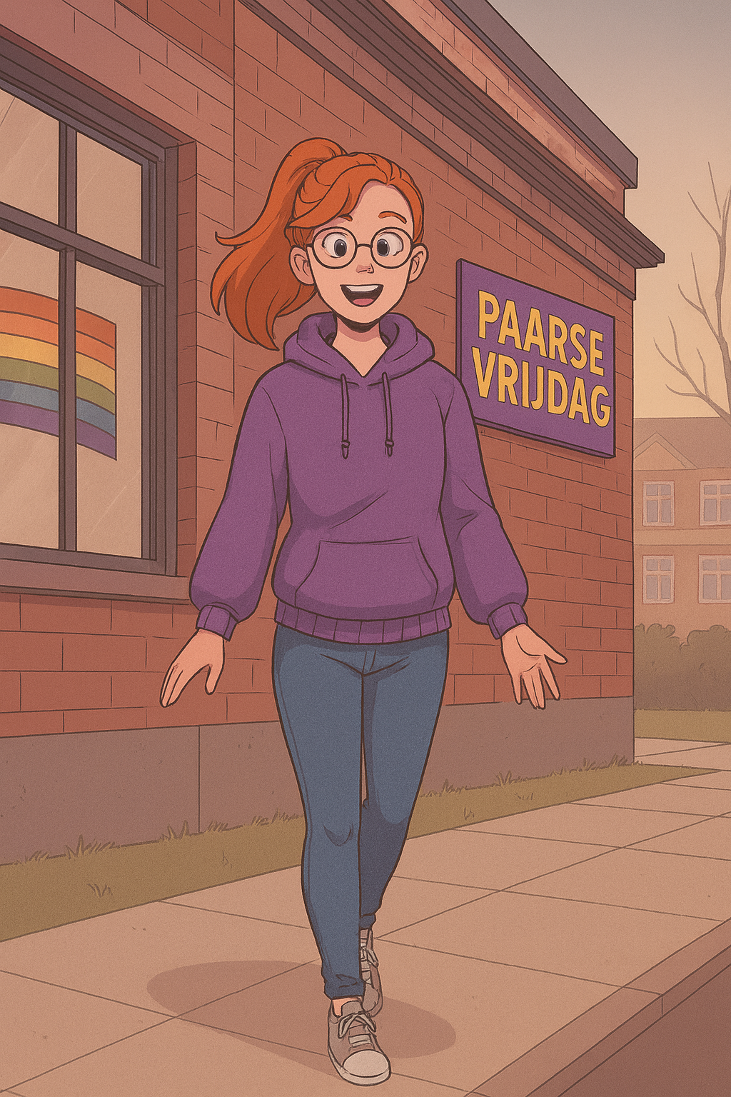
Mediabegrip week 49 Groep 5/6– (V)SO
Black Friday…
Paarse Vrijdag!

Slide 2
Melles media
Hoi,
Deze vrijdag is het Paarse Vrijdag (toch wel even anders dan Black Friday…). Vandaag hebben we er in de klas al over gepraat. Er werd gevraagd wie er iets paars ging dragen en bijna iedereen stak zijn hand op, ook ik. Ik heb mijn paarse trui al klaarliggen en ik kan niet wachten om hem aan te doen.
We hadden het erover dat Paarse Vrijdag een dag is waarop we laten zien dat iedereen zichzelf mag zijn. Dat je mag houden van wie je wilt, of je nu jongen, meisje of iets anders bent. Ik vond dat mooi, want soms hoor ik kinderen grapjes maken die niet leuk zijn. Morgen laten we zien dat we samen tegen dat soort grapjes zijn. Ik vind dat echt superbelangrijk!
Wat me wel raakte, was dat er ook verteld werd dat het in sommige landen verboden is om bijvoorbeeld homoseksueel te zijn. In landen als Nigeria en Jemen kun je zelfs gevangenisstraf of de doodstraf krijgen als je homoseksueel bent.
Maar dat is toch gek? Jij kunt er toch niets aan doen? En het is toch ook niet erg? Bijna 20% van alle Nederlanders is LHBTQIA+!
Hoe kan liefde verboden zijn? Het voelt zo raar dat je in sommige landen gewoon niet jezelf mag zijn.
Ik dacht meteen: wat een geluk dat wij hier Paarse Vrijdag kunnen vieren. Dat we paars mogen dragen zonder bang te zijn. Het lijkt misschien maar een kleur, maar het betekent dat je laat zien dat je iedereen accepteert.
Morgen wordt vast bijzonder. Ik hoop dat iedereen paars draagt, zodat de hele school een groot teken geeft: hier mag je jezelf zijn.
Doen jullie ook mee?
Groetjes,
Melle.

Slide 3

In de media
Aanstaande vrijdag 12 december is het Paarse Vrijdag. In tegenstelling tot Black Friday is er hier geen commerciële insteek.
Van Expertisepunt Burgerschap:
“Paarse Vrijdag is een jaarlijkse dag waarop leerlingen en leraren zich solidair tonen met de LHBTQIA+ gemeenschap door het dragen van de kleur paars. Het doel is om inclusie en acceptatie van LHBTQIA+ personen in het onderwijs te bevorderen. Door paars te dragen, tonen mensen dat iedereen zichzelf mag zijn, ongeacht wat je seksuele geaardheid of genderidentiteit is.”
Van coc.nl:
“In Nederland is ongeveer 1 op de 8 mensen lhbti+. Dat betekent dat ook in jouw klas, op jouw school en binnen jouw team jongeren én collega’s zijn die deze steun extra nodig hebben. Voor hen is het verschil tussen buitengesloten worden of zich gezien voelen vaak enorm. Paarse Vrijdag draait daarom niet alleen om zichtbaarheid, maar ook om samen bouwen aan een school waar iedereen zichzelf kan zijn, elke dag opnieuw.”

Slide 4
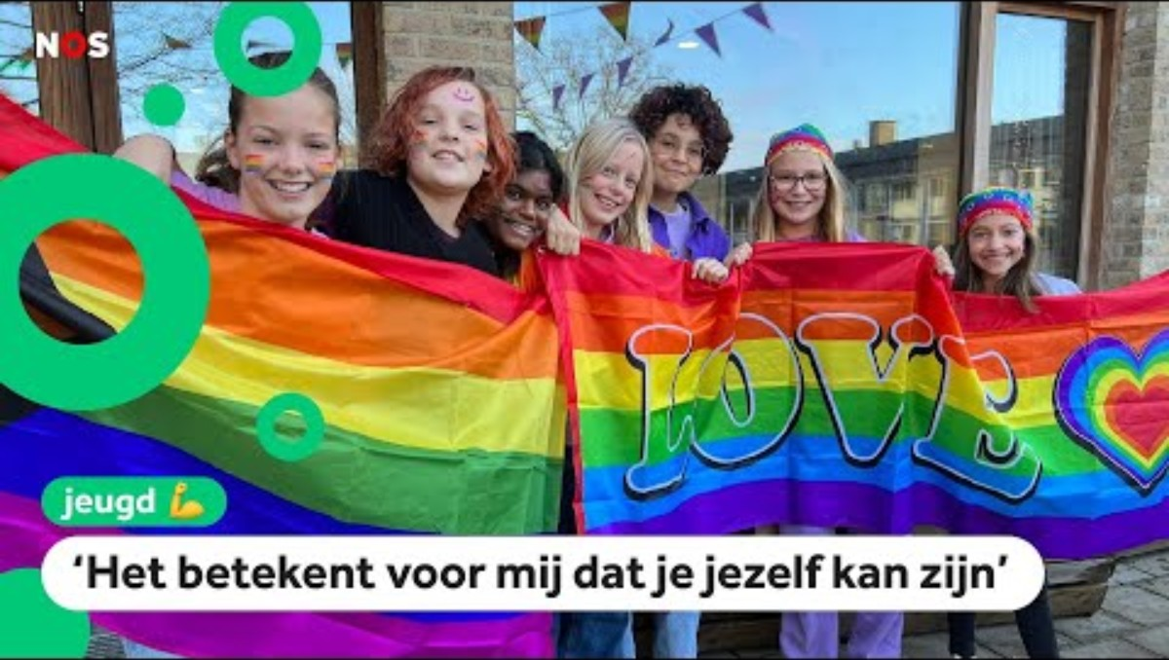
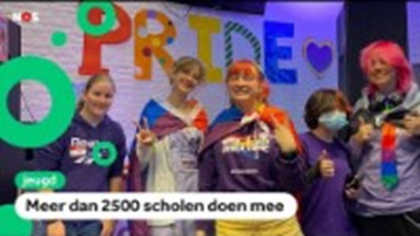
Hoe zit dat?
Laat op jouw school zien dat iedereen welkom is. Dat iedereen erbij hoort.
Hoe ga je dat doen? Dat is aan jullie, zodat je het op een manier kunt doen die bij jullie past! Inspiratie nodig?
Kijk maar eens naar de video van het Jeugdjournaal uit voorgaande jaren.
Want:
Jij mag zijn wie je wil zijn. Dat geldt voor iedereen. Het is erg belangrijk om te kunnen, mogen en durven zijn wie je bent. Ook online.
Wie jij bent houdt namelijk ook in:
jouw grenzen kennen en bewaken;
keuzes maken;
jezelf presenteren (ook online…).
Jezelf goed kennen is dus essentieel bij mediawijsheid. Respecteer jezelf en bewaak je grenzen.
Maar ook respect tonen naar anderen toe hoort daar bij. Want zoals een bekende uitspraak luidt: Wat u niet wilt dat u geschiedt, doe dat ook een ander niet…
Bespreek de stelling(en) op de volgende dia(‘s)

Slide 5
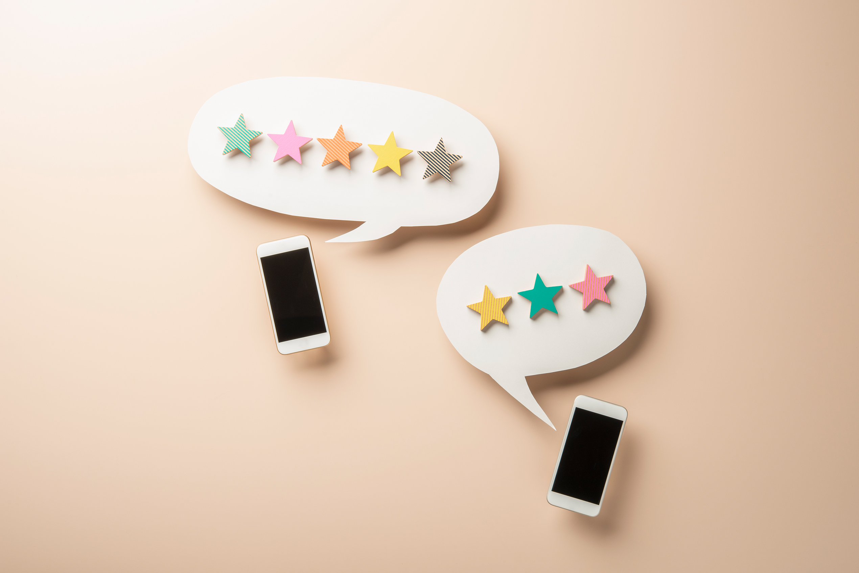
Ga in gesprek
Bespreek de stelling:
“Het is oneerlijk als iemand wordt uitgelachen om wie hij of zij leuk vindt.”

Slide 6
Ga in gesprek
Bespreek de stelling:
“Je moet respect hebben voor iedereen, ook als iemand anders denkt dan jij.”

Slide 7
Ga in gesprek
Bespreek de stelling:
“Je mag altijd verliefd zijn op wie je wilt.”

Slide 8
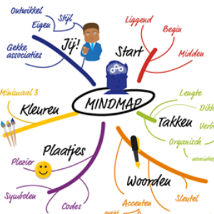
Opdracht: Wie ben jij?
.
Maak een mindmap met als onderwerp:
“Dit ben ik!”
Laat zien wie jij bent, welke dingen er echt bij jou horen en presenteer jezelf aan de groep.

Slide 9


Boekentip bij deze les:
Ik denk dat ik ontvoerd ben – Pim Lammers
“Sprankelend en hedendaags poëziedebuut vol gedichten over de bijzondere band met broers, zussen, vaders, moeders, opa’s, oma’s, ooms en tantes. Over traditionele of juist heel moderne families. Over de gesprekken die je hebt tijdens het eten. Over een tante die geen man is maar ook geen vrouw. Over racen met je oom in een rolstoel. Maar ook over stiekem verliefd zijn of over een oudere broer die ineens de deur van de badkamer voor je neus op slot doet.” (bol.com)
Een regenboog in mijn kast – Dolf Verroen & Charlotte Dematons
“Jasper weet dat hij op jongens valt, zijn ouders weten het ook. Verder nog niemand. Zijn oma heeft het uit zichzelf al begrepen. Zij geeft hem een regenboogriem; als hij die draagt, heeft hij geen woorden nodig. Jasper legt de riem achter in zijn kledingkast. Maar dan breekt na een lange, hete zomer de eerste schooldag aan. Durft Jasper de regenboog te dragen?” (kinderboeken.nl)

Slide 10

Reflectie
Presenteer jezelf aan de klas. Reageer respectvol op elkaar en vertel elkaar wat jij echt bij de ander vindt passen! Geef complimentjes!
Was het moeilijk om zo over jezelf te vertellen?

Slide 11
Onderdeel Burgerschap
Iedere week een opdracht om te werken aan de doelen van Burgerschap! De opdracht sluit aan bij de les van Mediabegrip.

Slide 12
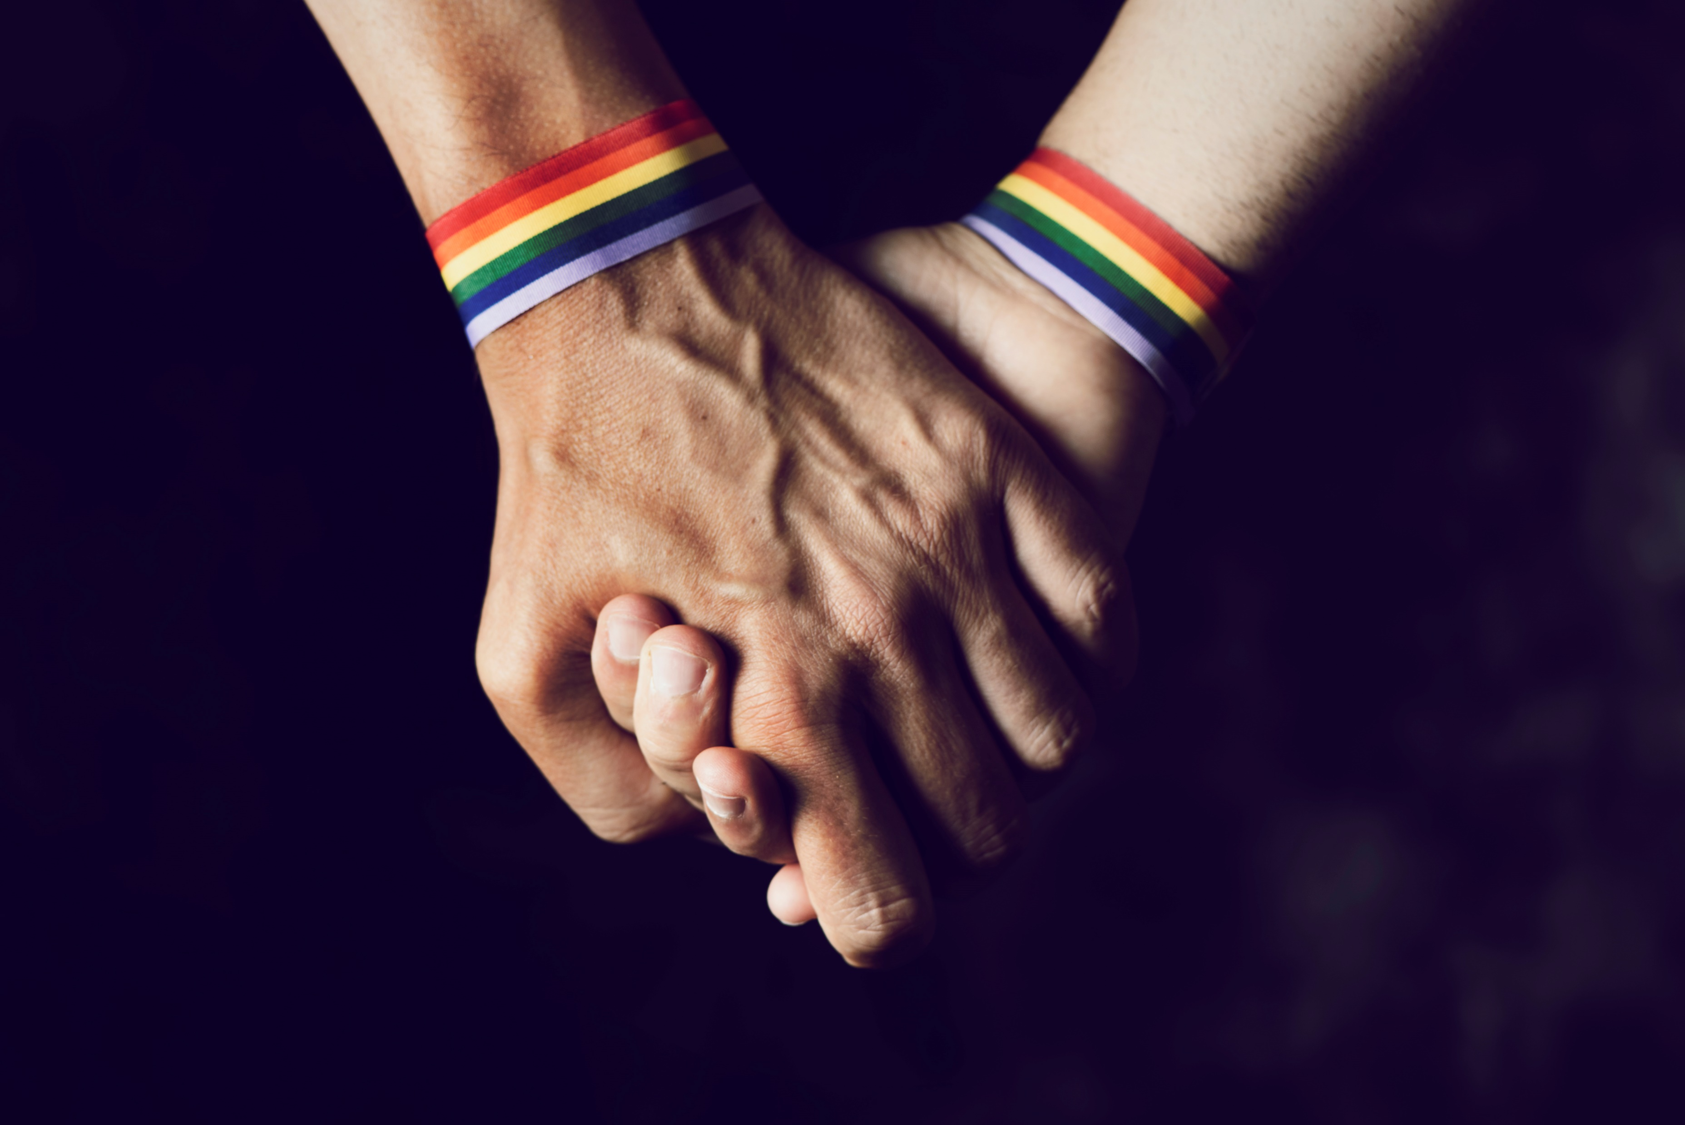
Paarse Vrijdag
Door jezelf en anderen te respecteren (online en “in real life”) maken we de wereld een stuk verdraagzamer en mooier.
Of zoals Kofi Annan (voormalig secretaris-generaal van de Verenigde Naties) ooit zei:
“Als tolerantie, respect en redelijkheid doordringen in het gezinsleven, zullen ze zich vertalen in waarden die samenlevingen, naties en de wereld vormgeven.”
Kun jij nog een goede passende quote vinden? Zoek er 3 en schrijf die groot op een A3 papier. Versier en hang deze op in de school

